Slide 1
Streamlit部署YOLOv5目标检测实践

Slide 2
目录
1.Gh代码运行
2.骨折检测

Slide 3
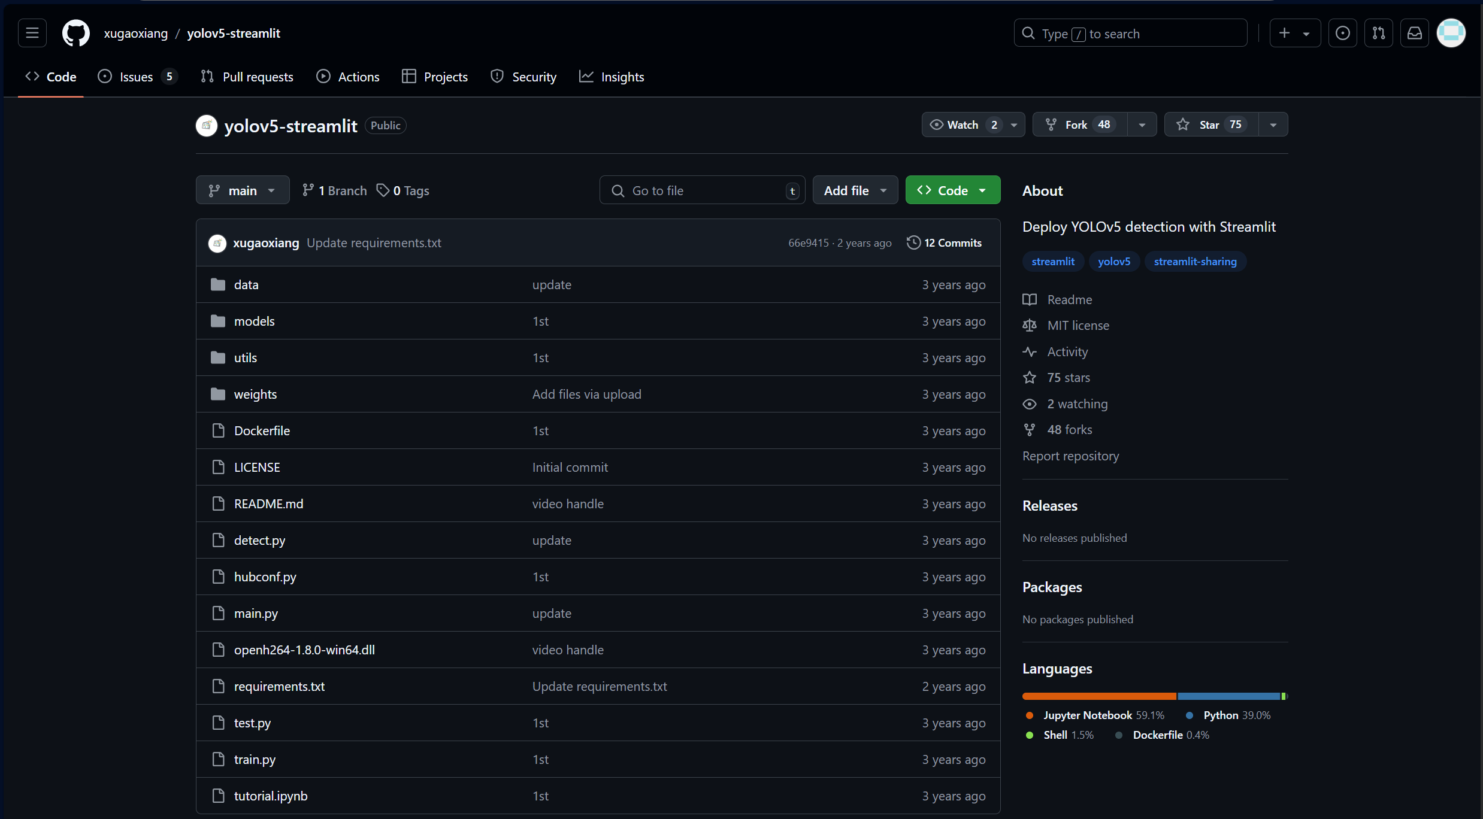
1.Gh代码运行

Slide 4
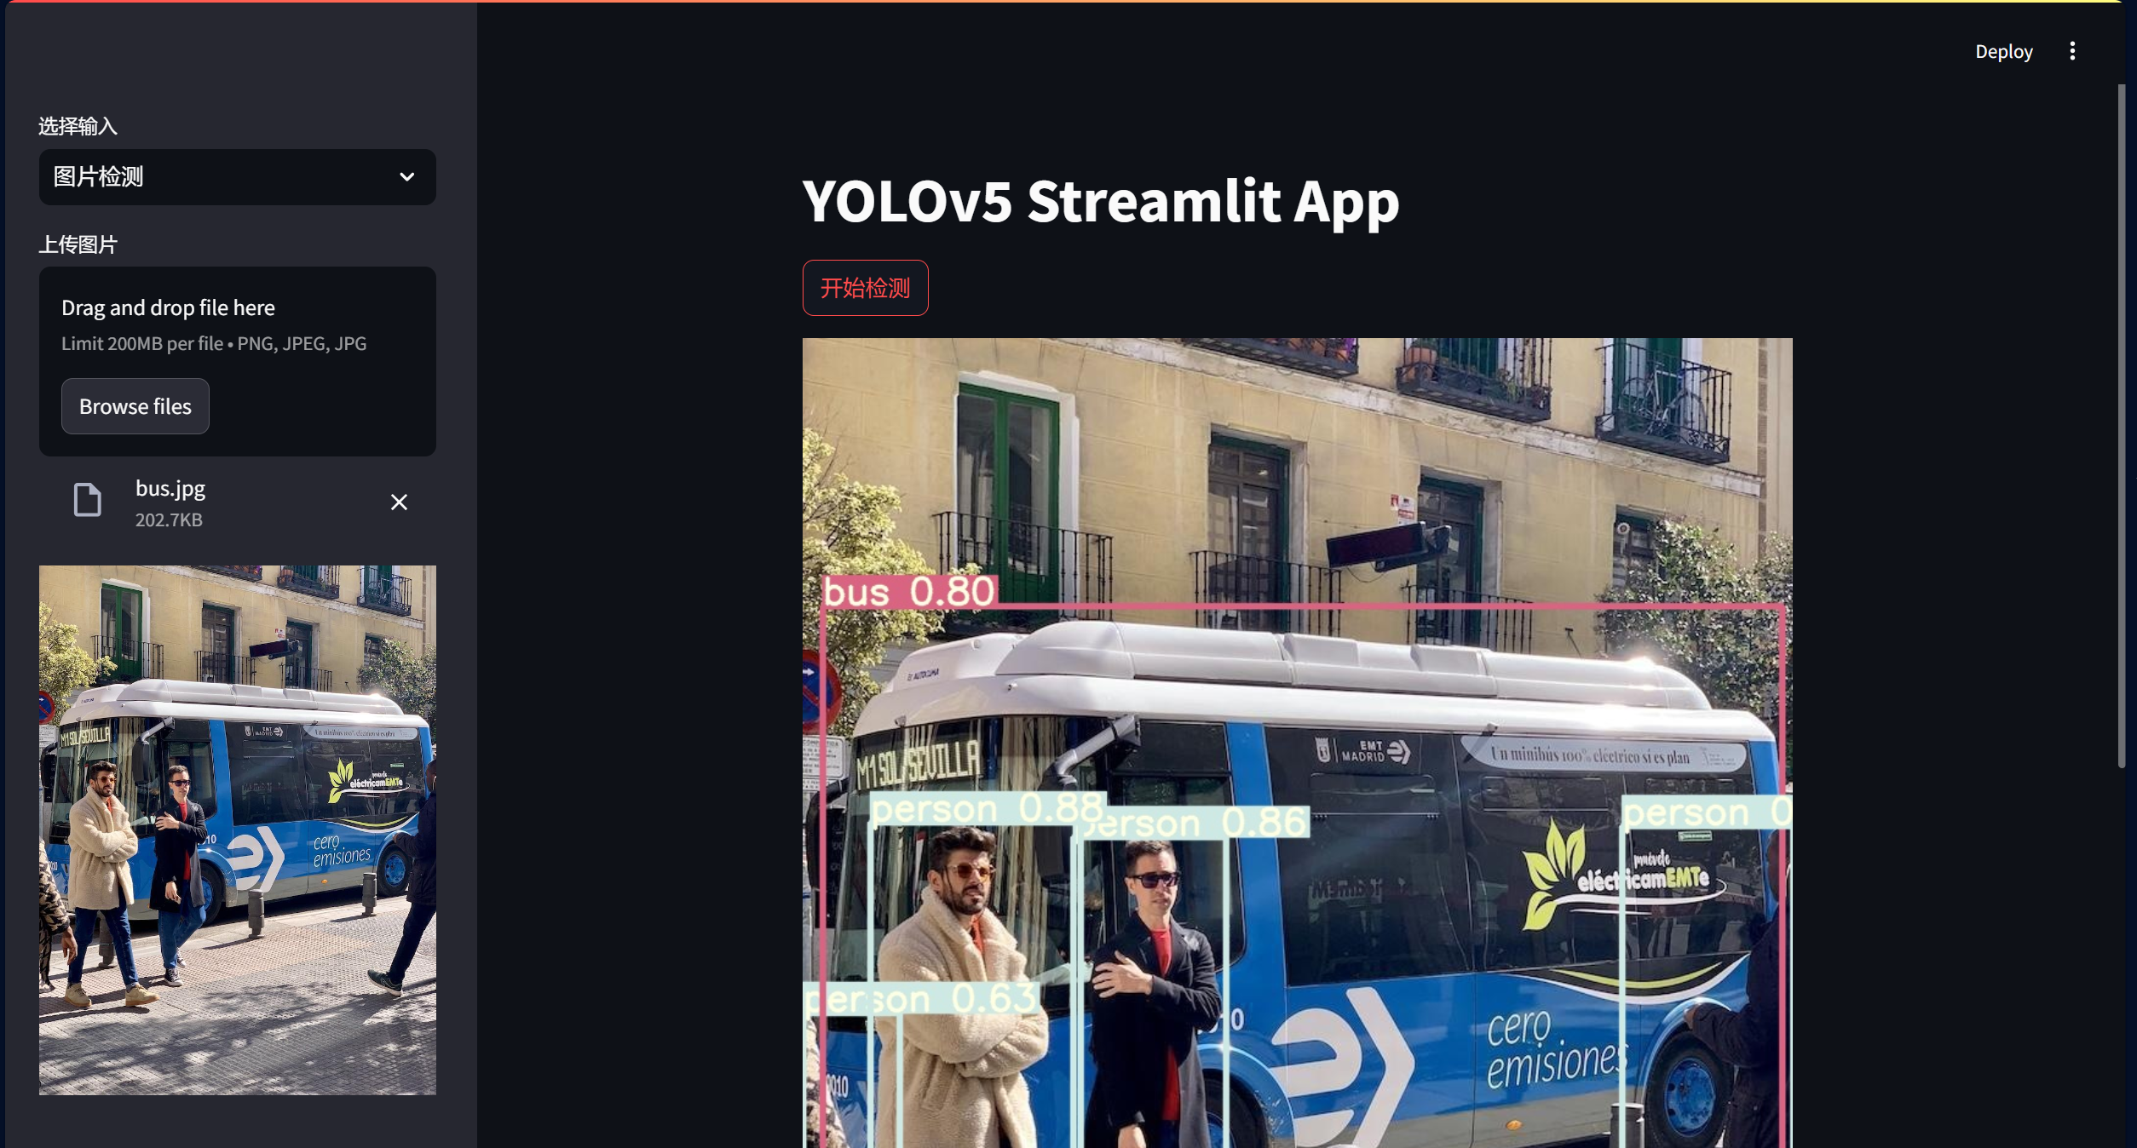
将代码下载至本地，修改路径等，运行代码，实现本地运行

Slide 5
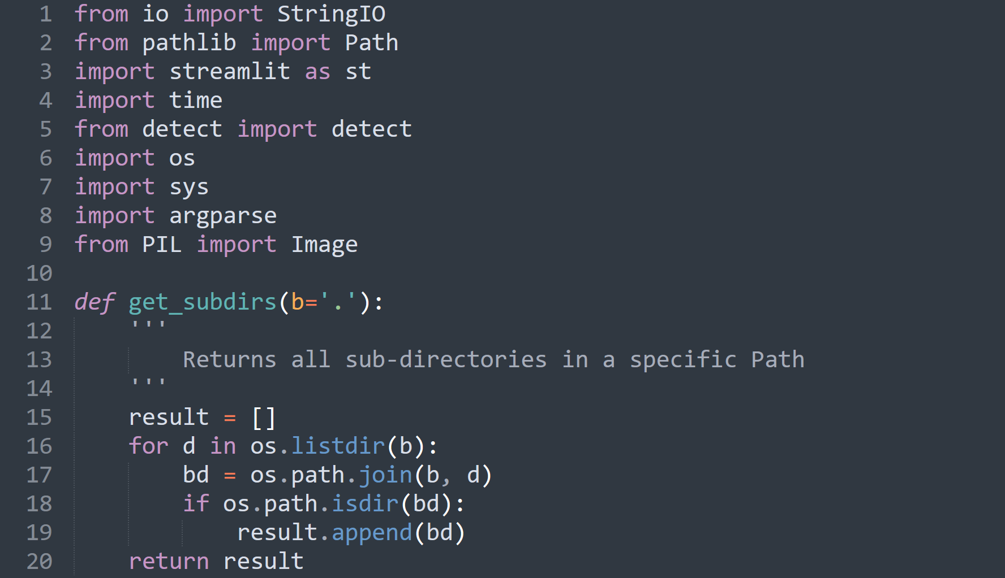
2.本地骨折检测
仿照Gh代码思路，在本地创建骨折检测主文件

Slide 6
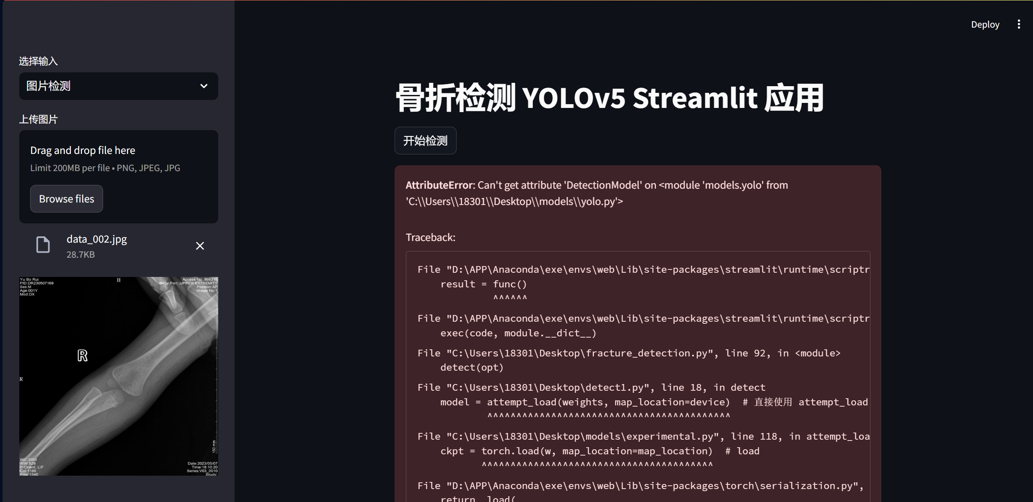
运行代码，导入相片，检测报错

